Slide 1
ИСТОРИЯ РАЗВИТИЯ ТЕХНИКИ

Slide 2
ЦЕЛЬ И ОСНОВНЫЕ ЗАДАЧИ КУРСА
Цель - анализ роли науки и техники в культурно-историческом развитии;
знание основных периодов в истории мировой и российской науки и техники;
выявление этических проблем научной и технической деятельности;
формирование научно-технического мышления и мировоззрения молодого специалиста;
повышение уровня профессиональной компетенции.
Задачи:
формирование представления о многообразии форм человеческого знания, о соотношении рационального и иррационального в человеческой деятельности, особенностях функционирования знаний в современном обществе, понимать роль науки и техники в развитии цивилизации, соотношение науки и техники и связанные с ними современные социально-экономические, этические проблемы, ценность научной рациональности и ее исторических типов.
ознакомление студентов с историей и логикой развития физики и техники.

Slide 3
В РЕЗУЛЬТАТЕ ИЗУЧЕНИЯ ДИСЦИПЛИНЫ СТУДЕНТ ДОЛЖЕН УЗНАТЬ:
знать и понимать смысл, интерпретировать и комментировать получаемую информацию;
о многообразии форм человеческого знания, о соотношении рационального и иррационального в человеческой деятельности, особенностях функционирования знаний в современном обществе, понимать роль науки и техники в развитии цивилизации, соотношение науки и техники и связанные с ними современные социально-экономические, этические проблемы, ценность научной рациональности и ее исторических типов;
деятелей науки и техники и основные события в истории научно-технической мысли.

Slide 4
Уметь:
осуществлять сбор, обработку, анализ и систематизация научно-технической информации;
оценивать научно-технические достижения на основе знания исторического контекста их создания, приобрести опыт их освоения, уметь выражать и обосновывать свою позицию по вопросам, касающимся ценностного отношения к историческому прошлому России, ее научно-техническому наследию.

Slide 5
Владеть
на основе собранной информации выявлять тенденции, вскрывать причинно-следственные связи, определять цели, выбирать средства, выдвигать гипотезы и идеи.

Slide 6
СПИСОК ИСТОЧНИКОВ ИНФОРМАЦИИ
Надеждин, Н.Я. История науки и техники / Н.Я. Надеждин. – М.: Феникс, 2007. – 624.
Шейпак А.А. История науки и техники. Ч. 1: Материалы и технологии / А.А. Шейпак. – М.: МГИУ, 2009. – 276 с.
Шейпак А.А. История науки и техники. Ч. 2: Материалы и технологии / А.А. Шейпак. – М.: МГИУ, 2010. – 343 с.
Ковалев, В.И. История техники [Текст] : учеб. пособие для вузов / В. И. Ковалев, А. Г. Схиртладзе. - Старый Оскол: ТНТ : ТНТ, 2013. - 360 с. - ISBN 978-5-94178-187-4. - глад213 : 444-00.
Рыжов К.В. Сто великих изобретений [Текст] / К. В. Рыжов. - М : Вече, 2001. - 528 с. : ил. - (100 великих). - ISBN 5-7838-0528-9 : 61-30.
Истомин С. Самые знаменитые изобретатели России. – М.: Вече, 202. – 480 с

Slide 7
История автомобильного транспорта России: Учеб. Пособие для студентов высш.учеб.заведений / Алексей Дмитриевич Рубец. – 2 – е изд., стер. – М.: Издательский центр «Академия», 2044. 304 с.
earthanduniverse.net - EARTH&UNIVERSE - Земля и Вселенная ( весь мир в одном сайте!)
krugosvet.ru "Кругосвет" - универсальная электронная энциклопедия. Разбита на категории: История, Гуманитарные науки, Культура и образование, Медицина, Наука и техника, Науки о Земле, Страны мира, Спорт. Внутри каждой открывается по буквам алфавита.
ru.wikipedia.org "Википедия" – свободная энциклопедия (русский раздел)
enciklopedia.by.ru - сайт называется "Бесплатно скачать словари и энциклопедии".

Slide 8
edic.ru - "Энциклопедические словари". Большой энциклопедический и исторический словари; словарь мифы народов мира. Ссылки на другие словари.
dic.academic.ru - "Словари и энциклопедии на Академике" (17 словарей и энциклопедий - по отдельности и поиск по всем).
abc-people.com - сайт "Энциклопедия замечательных людей и идей" Энциклопедия - это систематизированное собрание биографий, портретов, сочинений, рефератов, описаний, статей, книг, изобретений, открытий, явлений, картин, чертежей, фотографий.
liverum.com - Большой энциклопедический словарь.
elementy.ru "Элементы" Популярный сайт о фундаментальной науке. В частности - популярная энциклопедия Джеймса Трефила "Природа науки".

Slide 9
Чтобы знать предмет , надо знать историю предмета.
А. А. Гегель

Slide 10
Ключевые слова и понятия в дисциплине
История ( гр . historia) – исследование : 1) действительность в ходе ее развития , движения; 2) прошлое , сохраняющееся в памяти челове -чества ; 3) наука о развитии человеческого общества, области знания , природы , техники , прогресса, культуры и т . п.
Наука – 1) то , что поучает, дает опыт, урок ; 2) выработка и сис-тематизация объективных знаний о действительности ; 3) система знаний о закономерностях в развитии природы , общества, мышления, техники , культуры и др.
Прогресс – ( лат. progressus) – 1) движение вперед , к более совершенному состоянию; 2) изменение к лучшему ; 3) переход на более высокую ступень развития .

Slide 11
Техника – ( гр . techne) – ремесло, мастерство , искусство.
Технология – ( гр . techne + logos (учение )) – совокупность знаний о способах и средствах проведения процессов.
Инженер – (лат. ingium – выдумка , изобретательность ; фр. ingenieur) – острый изобретательный ум.
Энергия — (гр . energeia – деятельность) – 1) одно из основных свойств материи – мера ее движения; 2) деятельная сила; 3) общая количественная мера различных форм движения материи ( поля ).
Энергетика – методы и средства применения и эксплуатации раз-личных видов энергии для промышленных , транспортных, сельскохозяйственных и других нужд.

Slide 12
История
История – исследование, совокупность фактов, событий, относящихся к прошедшей жизни человечества, какой-то отрасли науки или техники, объекта, культуры.
Это память о прошлом, о выдающихся событиях, людях, это то, что имеет отношение к человеку, к его внутреннему миру.
История воспитывает и формирует человека , она великий учитель человека и общества.

Slide 13
Назначение каждого поколения:
– освоить то , что им оставлено прошлыми поколениями ;
– внести своим трудом новое – создать, построить, исследовать, усовершенствовать;
– передать это все будущему поколению .

Slide 14
ИСТОРИЯ НАУКИ И ТЕХНИКИ ВНУШАЕТ ВЕРУ В ПРЕОДОЛИМОСТЬ ТРУДНОСТЕЙ , В БЕЗГРАНИЧНЫЕ ВОЗМОЖНОСТИ ЧЕЛОВЕКА

Slide 15
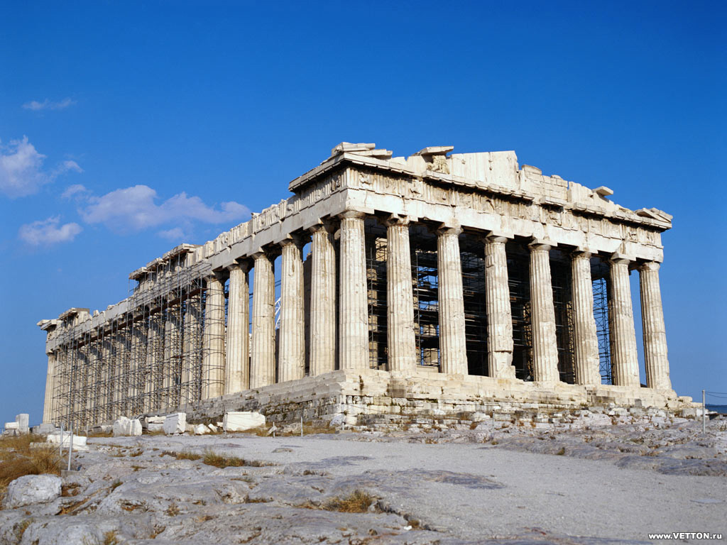
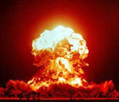
Роль науки в жизни общества
Notes:
Роль науки в жизни общества
Нау́ка — особый вид познавательной деятельности, направленной на получение, уточнение и распространение объективных, системно-организованных и обоснованных знаний о природе, обществе и мышлении.
История науки
Предшественниками современных учёных были философы Древней Греции и Рима, для которых размышления и поиск истины становятся основным занятием. В Древней Греции появляются варианты классификации знаний. Наука в современном понимании начала складываться с XVI—XVII веков. Объём научной деятельности с XVII века удваивается примерно каждые 10—15 лет (рост открытий, научной информации, числа научных работников).
Ученые
Учёный — представитель науки, осуществляющий осмысленную деятельность по формированию научной картины мира, чья научная деятельность и квалификация в той или иной форме получили признание со стороны научного сообщества.
Миру известны фамилии многих великих ученых, таких как:
Геродот
Евклид
Архимед
Птолемей
Коперник
Галилей
Ньютон
Лавуазье
Кювье
Лайель
Лобачевский
Дарвин
Менделеев
Вернадский
Эйнштейн
Бор
Научные организации
Активную роль в развитии науки играют добровольные научные общества, основной задачей которых является обмен научной информацией, в том числе, в ходе проводимых конференций, и благодаря публикациям в периодических изданиях, выпускаемых обществом
Научные организации:
ЮНЕСКО (Организация способствует сотрудничеству учёных и других научных организаций по всему миру).
ИЮПАК (международная организация, способствующая прогрессу в области химии).
Международный астрономический союз (признан в качестве высшей международной инстанции в решении астрономических вопросов, требующих сотрудничества и стандартизации, таких как официальное наименование астрономических тел и деталей на них).
Международные научные институты
Научные институты — академии и НИИ — сотрудничают на международном уровне. Современные крупномасштабные научные проекты, такие, как расшифровка геном человека или Международная космическая станция, — требуют огромных материальных затрат и координации деятельности многих научных и производственных коллективов.
Из них:
CERN — крупнейшая в мире лаборатория физики высоких энергий и физики элементарных частиц;
ОИЯИ — в ОИЯИ были синтезированы все трансурановые элементы, открытые в СССР и России, и повторен синтез большинства трансурановых элементов, открытых в других странах.
Научные медали и премии
Нобелевская премия — самая престижная и знаменитая научная премия, присуждается в ряде номинаций. На неё существует пародия в виде Шнобелевской премии.
Премия и медаль Филдса — за успехи в области математики. Вручается королём Испании.
Премия Абеля — за вклад в математику.
Премия Шао Ифу — за вклад в астрономию, математику и медицину или науки о жизни.
Премия Тьюринга — самая престижная премия в информатике, вручаемая Ассоциацией вычислительной техники.
Премия Декарта — за выдающиеся достижения в науке и технике.
Научный юмор — вид профессионального юмора, который основан на необычных или парадоксальных аспектах научных теорий и научной деятельности. Часто научный юмор не может быть адекватно воспринят и оценен людьми, не имеющими достаточных познаний в соответствующей области науки.
Научный метод
Структура:
Наблюдение фактов и измерение, количественное или качественное описание наблюдений. В таких описаниях с необходимостью используются различные абстракции.
Анализ результатов наблюдения — их систематизация, вычленение значимого и второстепенного.
Обобщение (синтез) и формулирование гипотез, теорий
Прогноз: формулирование следствий из предложенной гипотезы или принятой теории с помощью дедукции, индукции или других логических методов.
Проверка прогнозируемых следствий с помощью эксперимента (по терминологии Карла Поппера — критического эксперимента).
Научная картина мира
Научная картина (модель) мира — система представлений о свойствах и закономерностях реальной действительности, построенная в результате обобщения и синтеза научных понятий и принципов.
Классификация наук
Общественные и гуманитарные науки
Антропология
Археология
География
Лингвистика
Искусствоведение
История
Клиометрия
Краеведение
Культурология
Литературоведение
Педагогика
Политология
Психология
Социология
Филология
Философия
История философии
Экономика
Этнография
Юриспруденция
Библиотековедение
Книговедение
Документоведение
Технические науки
Агрономия
Аэронавтика
Баллистика
Бионика
Биотехнологии
Геомеханика
Геофизика
Информатика
Кибернетика
Кораблестроение
Пищевые технологии
Кулинария
Материаловедение
Криптография
Машиностроение
Механика
Нанотехнология
Робототехника
Системотехника
Строительство
Архитектура
Трибология
Электротехника
Энергетика
Естественные науки
Астрономия
Биология
География
Геология
Медицина
Почвоведение
Физика
Химия
Математика
Наука и псевдонаука
Псевдонау́ка— деятельность, имитирующая научную деятельность, но по сути таковой не являющаяся.
Характерными чертами псевдонаучной теории являются игнорирование или искажение фактов.
Важнейшие научные проблемы
Астрофизика
Скрытая масса
Тёмная энергия
Медицина
СПИД
Рак
Математика
Задачи тысячелетия
Проблемы Гильберта
Открытые математические проблемы
Биология Клонирование

Slide 16
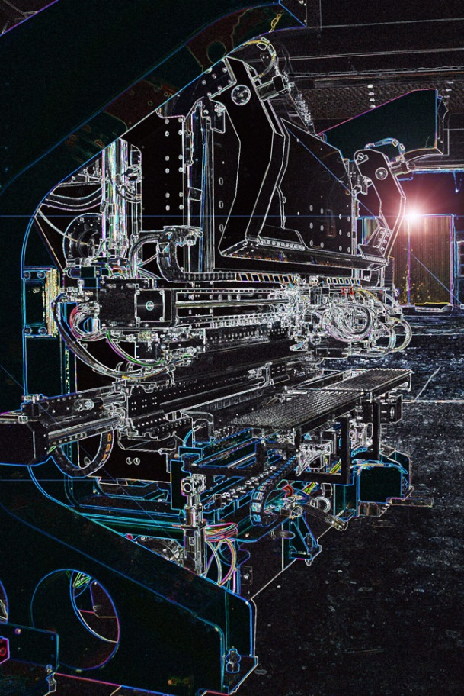
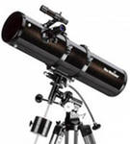
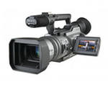
НАУКА – сфера духовной деятельности человека,
направленная на получение достоверных знаний об окружающем мире.
В широком смысле – особая сфера человеческой деятельности, направленная на выработку новых знаний, а также совокупность этих знаний, особым образом упорядоченных и систематизированных.

Slide 17
Цель науки – вскрывать объективные законы явлений , давать им объяснение .
Задачи науки – за случайным , хаотичным найти и исследовать объективные законы, скрытые от поверхностного взгляда, и вооружить знанием этих законов людей для их практической деятельности .

Slide 18
СТАДИИ ПОЗНАНИЯ ПРИРОДЫ
Первая стадия начинается с древнейших времен ( Архимед , Фалес Милетский и др.) и заканчивается примерно XV в.
В ней формируется синкретическое , то есть недетализированное представление об окружающем мире; но уже в XIII-XIV веках зарождаются идеи и догадки, ставшие началом становления естественных наук .

Slide 19
Вторая стадия
XV-XVI в. в. – называется аналитической.
В этот период мышление начинает ориентироваться на расчленение понятий и выделение частностей, что привело к возникновению и развитию наук : астрономии, физики, химии , биологии, и
других .

Slide 20
Третья стадия
XVII-XX в. в.; ее называют синтетической.
В это время происходит постепенное воссоздание целостной картины природы на основе ранее накопленного опыта

Slide 21
Четвертая стадия
конец XX в., начало XXI в. - интегрально-дифференциальный подход к познанию природы
То есть рассматривается единая наука о природе. Вселенная, Жизнь, Разум – трактуются как единый, но очень многогранный объект естествознания.

Slide 22
Прогноз дальнейшего
ведущая роль в дальнейшем познании
природы принадлежит синтезу знаний, интеграции наук, в центре которых будет находиться человек.

Slide 23
Наука создавалась и развивалась не одним поколением людей, отличающихся яркой индивидуальностью и обстоятельствами их.
Главное качество науки - постоянно генерировать рост нового знания, выходя за рамки привычных и уже известных представлений о мире.

Slide 24
Функции науки
Познавательная,
Мировоззренческая (систематизация знаний об окружающем мире, обществе и самом человеке).,
Технологическая,
Предсказательная (прогностическая),
Образовательная,
Интернациональная,
Социальная функции.
В соответствии с этими функциями наука оказывает разнонаправленные воздействия на общество, на каждого человека. Сила науки заключена в истинности научных знаний.
Развитие науки неизбежно развивает мышление, интеллект, мозг человека и общество неизбежно вступает в стадию общества разума! В этом заключается интеллектуальная функция науки.
Под воздействием науки, научной деятельности растет уровень интеллекта не только у тех людей, которые занимаются наукой или изучают науки, но и у всех граждан общества (государства).

Slide 25
Роль науки, исследователя в жизни человека
На микроскопическом уровне физика элементарных частиц вышла на уровень изучения процессов, которые происходят за время около 10⁻²³ с и на расстояниях 10⁻¹⁵ см.
На макроскопическом - космология и астрофизика изучают процессы, происходящие за время порядка возраста Вселенной 10¹⁸ с и радиуса Вселенной 10²⁸ см.
Недавно обнаружены астрономические объекты, свет от которых идет к нам 12 млрд лет. Свет от этих объектов «вышел» тогда, когда до возникновения Земли оставалось еще 7 млрд лет. Человек получает возможность заглянуть в самое начало «творения» Вселенной.

Slide 26
ВЕХИ СТАНОВЛЕНИЯ И РАЗВИТИЯ НАУКИ В МИРЕ
По некоторым оценкам, человечество обитает на планете более 50 тысяч лет, в течение которых сменилось порядка 1600 поколений. Из них:
1100 - провели жизнь в пещерах;
800 – применяют огонь;
400- используют энергию животных;
300- владеют энергией воды и ветра;
150- осуществляют эффективную связь поколений благодаря письменности (из них 12 - через печатное слово);
16 – применяют порох;
8- измеряют время;
6 - используют искусственные источники энергии;
4 – пользуются электромоторами;
2 - владеют атомной энергией, реактивной авиацией, телевидением, лазерами, антибиотиками;
И только одно поколение применяет персональные компьютеры, космические технологии, телекоммуникацию, Интернет, генную инженерию.

Slide 27
Вся история человечества показывает , что наука развивается под влиянием практических потребностей и, в первую очередь, потребностей производства .
НО!
История развития естественных наук дает много примеров научных открытий, которые не порождались непосредственно запросами жизни:
• открытие электричества,
• дифракции ,
• магнетизма ,
• поляризации,
• периодической системы элементов и многое другое .

Slide 28
Научные фантасты, художники , писатели иногда способны вторгнуться в неведомое будущее и разглядеть контуры грядущих веков. Приведем этому несколько примеров.
Англичанин Роджер Бэкон в XIII в. ( примерно 1240- е гг .) занимался языками , математикой, астрономией , физикой, химией и сделал многочисленные важные открытия. Он писал о колесницах , двигающихся с невероятной быстротой без помощи животных, о летающих машинах, о свойствах вогнутых и выпуклых стекол для глаз (очки), создал теорию телескопа и многое другое. Один из величайших умов человечества!

Slide 29
В XVI веке (1560- е гг .) Френсис Бэкон (однофамилец Роджера ) – создал одно из блестящих творений человеческого разума – произведение «Новая Атлантида», в котором он изложил проект государственной организации науки, описал основы логики обновления науки, указал на возможность полезного применения наблюдаемых в природе явлений, предсказал создание подводных лодок, самолетов, кино, радио, телевидения, бионики , термоядерного реактора и многое другое.

Slide 30
В романе русского фантаста Н. Шелонского « В мире будущего» (1892 г .) идет речь о превращениях элементов, о синтетических мате -риалах , о передаче мыслей на расстоянии , об антигравитации и многом другом.
А . Толстой в произведении «Гиперболоид инженера Гарина» подробно описал проект лазера .

Slide 31
Из 86 предсказаний писателя - фантаста Г. Уэллса сбылось более 30-ти , а у фантастов Жюля Верна и А. Беляева сбылось 90 % прогнозов!!!
«Новое – это давно забытое старое ».
Это важно помнить каждому поколению и проявлять интерес и уважение к трудам и фантазиям людей, живших до нас

Slide 32
ТЕХНИКА

Slide 33
Техника – (гр . – искусство, ремесло, мастерство).
Развитие техники – есть мощная сила , которая влияет на жизненный уровень людей , изменяет характер общества, его общественный строй – первобытный , рабовладельческий , феодальный, крепостнический, капиталистический, социалистический и т.д.
Развитие техники является причиной социальных
перемен и направляет общественное развитие .

Slide 34
Технику можно отнести к сфере материальной культуры.
Своими приспособлениями, устройствами она усилила наш слух , зрение, силу и ловкость ; она сокращает расстояние и время , увеличивает производительность труда. Облегчая удовлетворение потребностей ,
она тем самым порождает новые потребности.
НО!
Материальная культура тесно связана у человека с духовной культурой самыми неразрывными узами , и поэтому техника имеет и нематериальный аспект в виде совокупности знаний.

Slide 35
Техника имеет свои объективные законы строения и развития (как и наука). В связи с неизбежным развитием и усложнением мира техники , ускоряющимся научно-техническим прогрессом все бóльшую актуальность приобретают знания о самой технике в целом
– единые представления о строении и развитии самых различных машин , приборов, аппаратов. Поэтому требуется расширение общетехнической и фундаментальной подготовки инженеров .

Slide 36
ТЕХНОСФЕРА - система отношений между человеком и природой, в которой техника выступает как посредник и источник формирования определенного типа взаимодействия – между техникой – как искусственной средой , и природой – как
естественной средой .

Slide 37
Техника – 1) это совокупность средств труда, орудий, с помощью которых создают что-то ; 2) это машины, механические орудия, все-возможные устройства ; 3) это совокупность знаний , средств, способов, используемых в каком -нибудь деле.

Slide 38
ЭТАПЫ В РАЗВИТИИ ТЕХНИЧЕСКИХ ЗНАНИЙ
I этап . Донаучный ( от первобытно-общинного строя и кончая эпохой Возрождения ), когда технические знания существовали как эмпирическое описание средств трудовой деятельности и способов их применения.

Slide 39
II этап . Начало использования научных знаний ( от второй половины XV века до начала XIX века ), когда для решения практических задач начинают использовать научные знания . В это время продолжа-ется становление естествознания .

Slide 40
III этап . Охватывает период с XIX века до середины XX века . Это так называемый классический период в истории естествознания и технических наук , когда между ними складываются устойчивые
взаимосвязи.

Slide 41
IV этап – от середины XX века до начала XXI века . В этот период происходит интеграция технического и естественно-научного знания , к которому начинают подключаться и социально -гуманитарные знания. Это происходит в результате становления автоматизированных производств, развития информатики , космонавтики , новых технологий – информационной, биотехнологии, нанотехнологии и др. Возникает , по аналогии с биосферой и ноосферой , область техники – техносфера .

Slide 42
Техносфера сейчас занимает не только
приоритетное место, но и порабощает человека , подчиняя его законам своей эволюции.
Человеческое общество еще не научилось адекватно использовать достижения технического прогресса, так как психологические и культурные процессы идут медленнее научно -технических.

Slide 43
Наука и техника с древнейших времен до середины XV в.
1. Зарождение науки:
а) роль науки в познании мира и общества;
б) накопление естественнонаучных и технических знаний;
в) формирование системного знания о мире.
2. Техника первобытного общества, древневосточных и античных государств:
а) роль и значение техники в преобразовании общества;
б) изготовление орудий древними людьми;
в) техника в период существования древневосточных и античных цивилизаций.
3. Средневековый уклад техники:
а) становление ремесленного производства;
б) техническое оснащение ремесленного производства;
в) военная техника.

Slide 44
Темы докладов и рефератов
1. Преобразующая роль науки
2. Техника и ее роль в преобразовании мира
3. Становление и развитие естественных и технических наук
4. Орудия труда в каменном веке
5. Приемы и техника обработки камня в древности
6. Неолитическая революция как начало технического развития
7. Первые орудия труда земледельца
8. Гончарное производство и начало керамики
9. Переход к использованию меди
10. Бронза и бронзовые орудия труда и оружие

Slide 45
11. Железо и его роль в развитии производства
12. Развитие металлургического производства в бронзовом и железном веках
13. Появление доменной печи и ее влияние на металлургию
14. Наука в государствах Древнего Востока
15. Наука и техника в Древнем Китае
16. Изобретение компаса
17. Изобретение пороха
18. Наука и техника в Древней Греции
19. Военная техника в античных государствах
20. Изобретение письменности

Slide 46
21. Изобретение бумаги
22. Солнечные и водяные часы
23. Изобретение механических часов
24. Изобретение книгопечатания
25. Изобретение колеса и повозки
26. Зарождение кораблестроения
27. Парусный и гребной водный транспорт
28. Развитие средств транспорта с конца 4 тыс. до н. э. до первой половины XVIII в.
29. Изобретение ветряного двигателя
30. Изобретение водяного колеса

Slide 47
31. Водяная мельница – первая машина
32. Очки и оптические приборы
33. Развитие естествознания в Эпоху Средневековья
34. Военная техника в Средние века
35. Возникновение артиллерии
36. Металлургия в V–XV вв.
37. Развитие науки и техники на Востоке в V–XV вв.
38. Развитие часового механизма в XV–XVIII вв.
39. Идея «вечного двигателя» в трудах ученых XV–XIX вв.

